Slide 1
Муниципальное автономное дошкольное образовательное учреждение детский сад № 25 «Малыш»
«Минутки безопасности»
Для дошкольников
Разработал воспитатель:
Фатхуллина Екатерина Викторовна
2024г

Slide 2
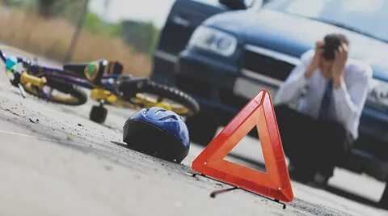
На территории Свердловской области за 7 месяцев 2024 года зарегистрировано 187 дорожно – транспортных происшествий с участием детей, в которых 204 несовершеннолетних получили
травмы различной
степени тяжести и
6 погибли.

Slide 3
Ежегодно количество дорожных происшествий с участием несовершеннолетних увеличивается в период с августа по сентябрь, когда дети возвращаются после летнего отдыха в населенные пункты с интенсивным движением транспорта на дорогах.

Slide 4
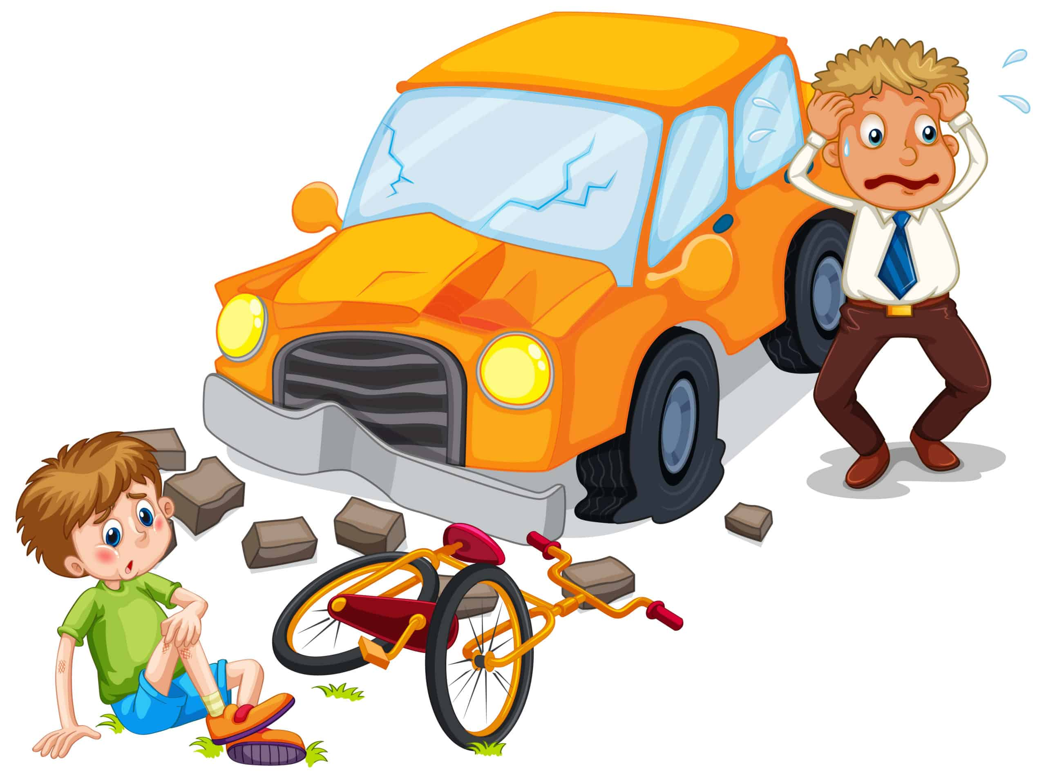
Принимая во внимание тяжесть последствий ДТП с участием детей, а также в целях:
формирования знаний педагогов об особенностях обучения детей правилам безопасного поведения на улицах города.

Slide 5
Одной из эффективных форм предупреждения происшествий с участием детей на дорогах является организация проведения в образовательных организациях ежедневных «минуток безопасности» дорожного движения.
Одной из

Slide 6
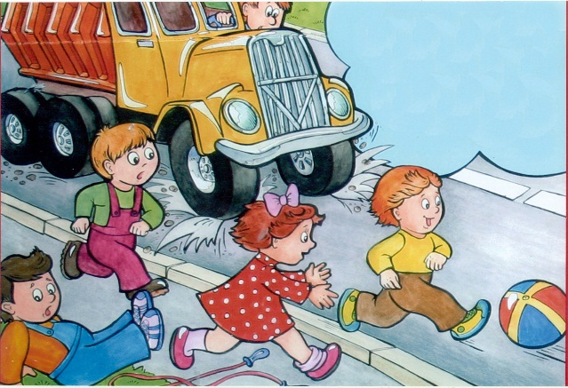
«Минутка безопасности» -
это краткая беседа о дорожной безопасности в конце дня, экспресс - напоминание детям о необходимости переключить внимание на обеспечение собственной безопасности на дороге в то время, когда ребенок возвращается из образовательной организации домой.
«Минутка безопасности» призвана показать ребенку, что на дороге не все так просто и очевидно, как ему кажется в силу его возраста. Короткая информация настраивает ребенка на внимательное наблюдение за дорогой.
Важно!
Главное условие успешного воздействия «Минуток безопасности» – их регулярность и ежедневность.
Главное правило «минутки» - ее краткость. Вопрос должен предельно четко описывать КОНКРЕТНУЮ дорожную
ситуацию, а ответ – давать однозначную
рекомендацию, как действовать в данном случае.
Например:
Почему опасно играть рядом с дорогой?
- Во время игры можно забыть об опасности,
выбежать на дорогу и попасть под колеса
автомобиля.

Slide 7
«Минутка безопасности»
Планируя тематику «Минуток безопасности», лучше всего исходить из актуальности темы в данный конкретный период в зависимости от складывающейся дорожной обстановки, времени года, погодных условий и т.п., а также анализа детского дорожно-транспортного травматизма.
Например, осенью и зимой актуальны темы ношения световозвращателей, поведение в темное время суток, особенности восприятия дороги при искусственном освещении, безопасности на скользкой дороге и т.п., весной и летом целесообразно задавать вопросы, касающиеся использования велосипедов, самокатов, гироскутеров и т.д..
Вопросы, которые задаются малышам, должны соответствовать их возрасту. Для дошкольников вопросы должны быть максимально простыми и конкретными и связанными с теми ситуациями, которые могут встретиться на пути из детского сада домой.

Slide 8
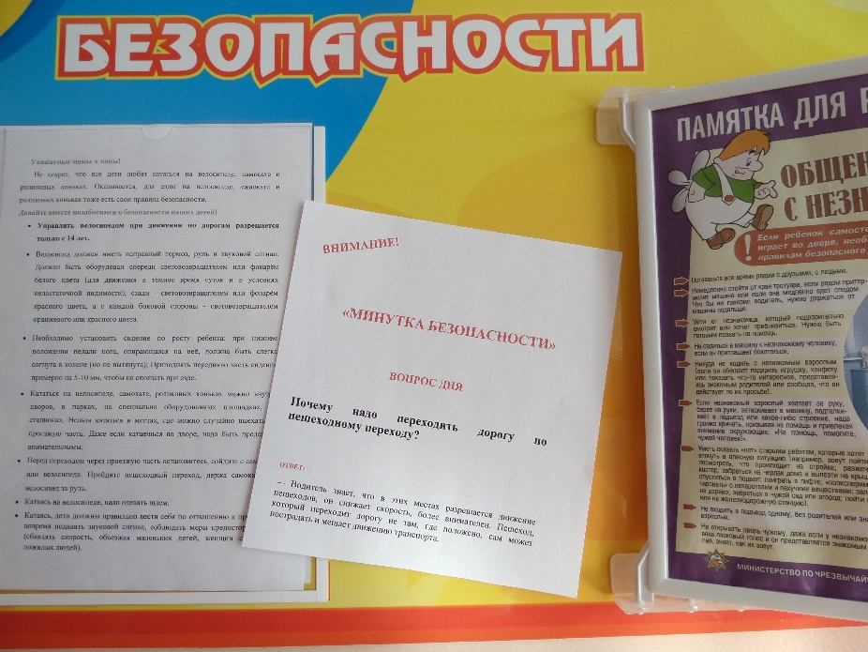
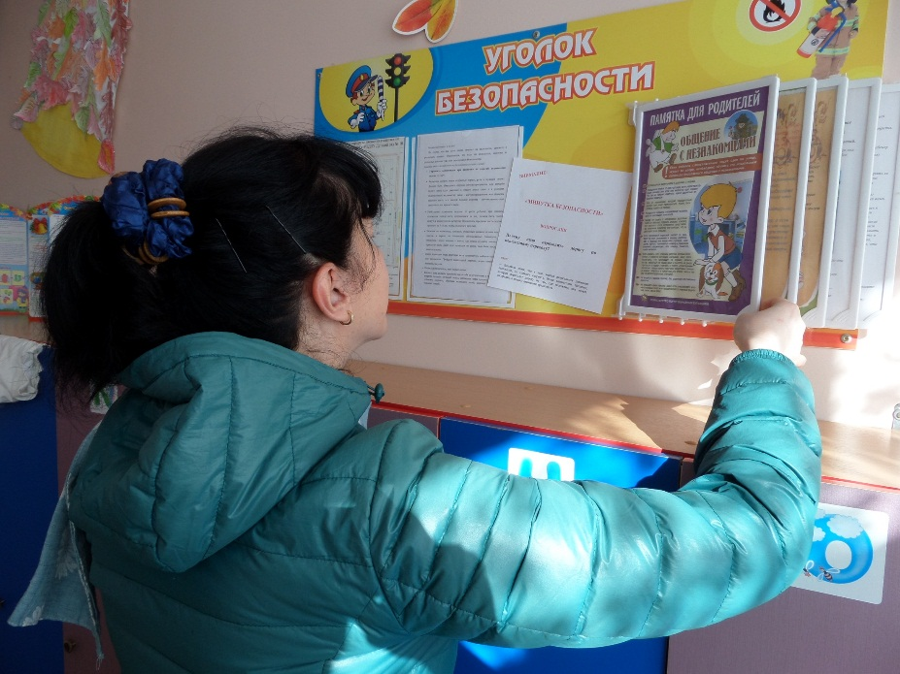
Особенности «Минуток безопасности» в детском саду
В детском саду очередной вопрос «Минутки безопасности» каждый родитель задает своему ребенку сам, перед выходом из детского сада на улицу или сразу после выхода из помещения детского сада.
Для этого требуется предварительная работа с родителями. Воспитатель в личных беседах или на родительском собрании должен рассказать родителям, что такое «Минутки безопасности» и зачем они нужны. А «вопрос дня» и правильный ответ на него можно вывешивать на информационном стенде для родителей.

Slide 9
Особенности «Минуток безопасности» в детском саду
Дошкольники меньше сосредоточены, чем школьники, они хуже запоминают услышанное и быстрее переключают внимание на другие объекты. Поэтому лучше не делать разрыва между «вопросом – ответом» и наглядной демонстрацией ситуации, о котором идет речь. Все объяснения и демонстрации и т.п. должны проводиться только с тротуара!
Успех детсадовской «Минутки безопасности» напрямую зависит от того, насколько родители и другие старшие взрослые, с которыми ребенок передвигается по улицам, вовлечены в процесс обучения. Закрепление навыков безопасного поведения будет намного эффективнее, если родители во время прогулок будут постоянно обращать внимание детей на различные ситуации, активно привлекая внимание детей на различные поучительные моменты дорожных ситуаций, активно привлекая их к наблюдению за дорожным движением, тренируя таким образом у детей очень важный навык транспортного наблюдения и транспортного поведения.

Slide 10
В презентации использованы материалы:
Методические материалы по проведению «Минутки безопасности «Добрая дорога детства». – ООО «Стоп-газета»-безопасность на дорогах
Успехов в обучении!

